Slide 1


ГОУ ЛНР «Краснодонская средняя школа №9»
Учитель математики: Полякова О.Ф.

Slide 2

1 конкурс: Приветствие

Slide 3

2 конкурс: Разминка

Slide 4

3 конкурс: Вспомнить всё!
17, 41, 39, 57, 14, 22, 63

Slide 5
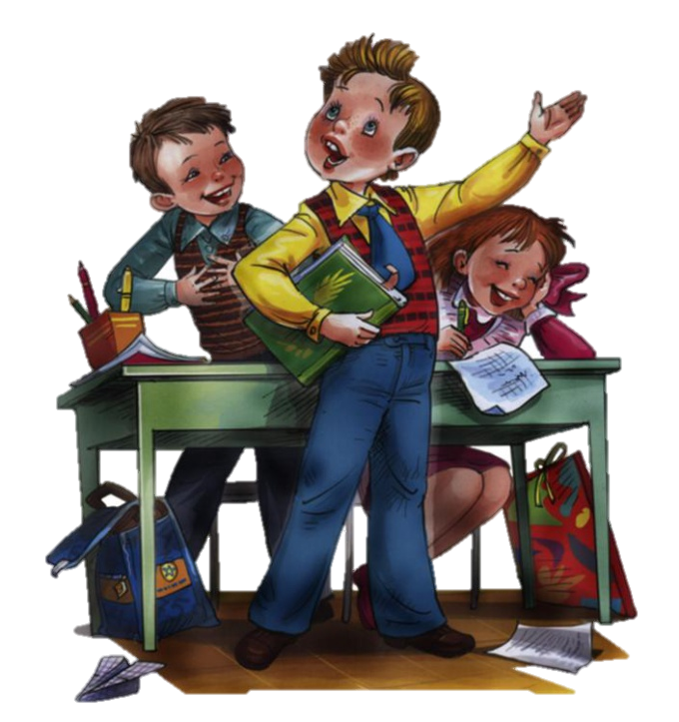

4 конкурс: Конкурс капитанов

Slide 6
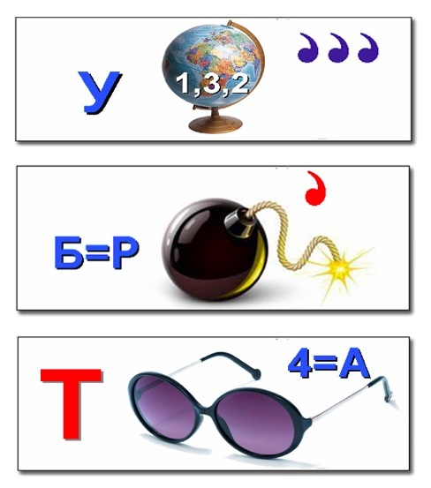

Slide 8
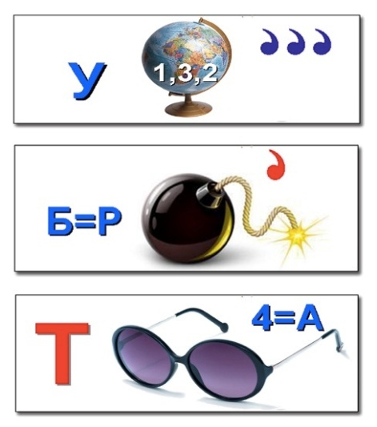

Slide 9


Slide 10

5 конкурс: «Бой скороговорок»

Slide 11

6 конкурс: «Музыкальный»

Slide 12

7 конкурс: Литературный
АРИФМЕТИКА

Slide 13

Подведение итогов.
Вот закончилась игра,
Результат узнать пора.
Кто же лучше всех трудился
И в КВН отличился?

Slide 14


